Slide 1
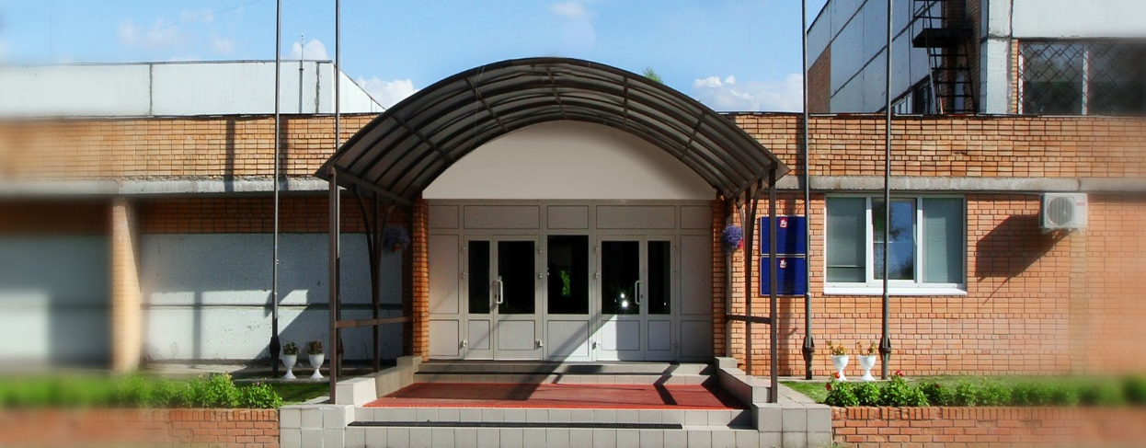
ГБПОУ МО «Щелковский колледж»
Обучение граждан
в возрасте 50-ти лет и старше в рамках Федерального проекта «Старшее поколение» национального проекта «Демография» на базе ГБПОУ МО «Щелковский колледж»

Slide 2
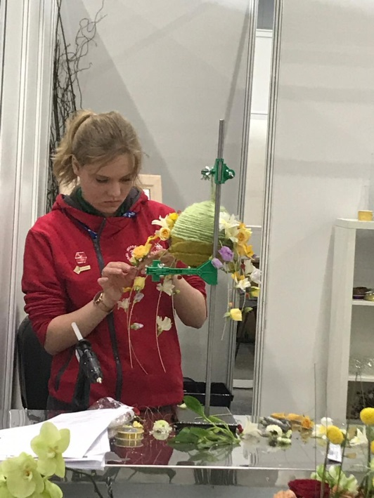
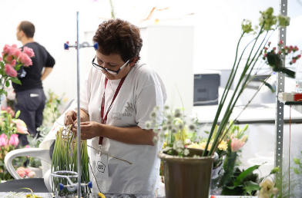
Флористика
Компетенция представляет собой организацию и выполнение флористических работ, в том числе изготовление флористических изделий и флористическое оформление объектов различного назначения.

Slide 3
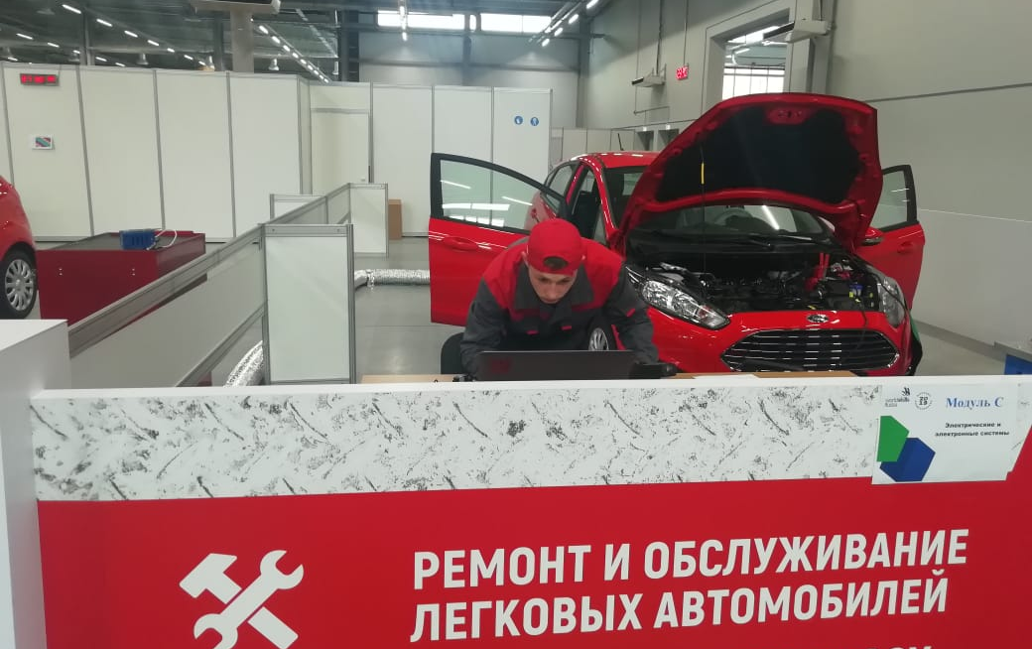
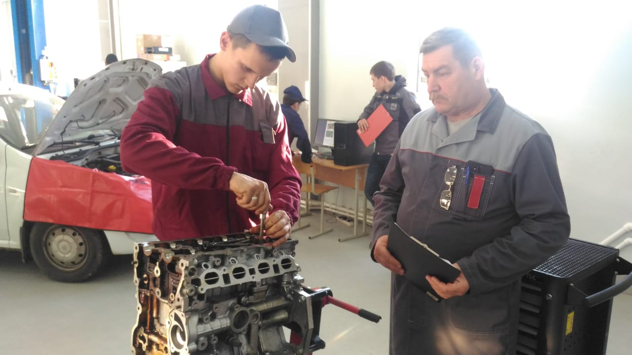
Ремонт и обслуживание легковых автомобилей
Компетенция включает в себя умение разбираться в функционировании всех систем автомобиля, находить и устранять неисправности, выполнять ремонт и обслуживание автомобиля.

Slide 4
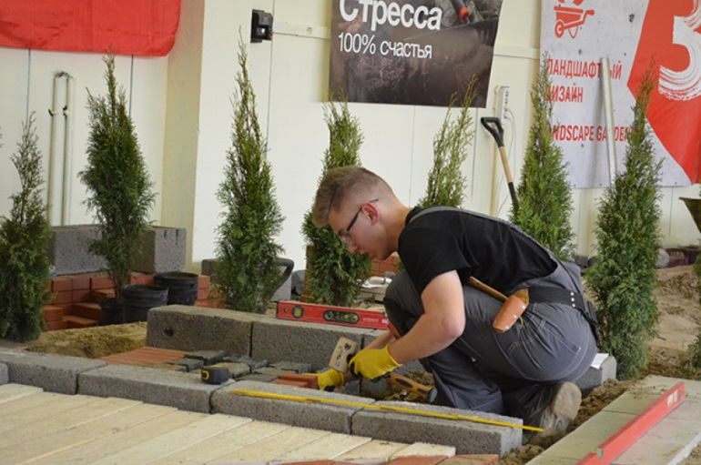
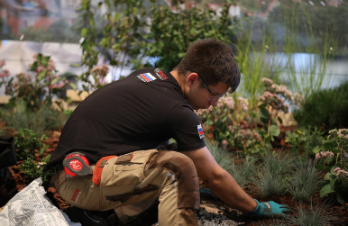
Ландшафтный дизайн
Ландшафтный дизайнер работает над различными проектами, создавая частные и общественные сады, парки, спортивные и городские площади, места отдыха, игровые площадки и другие зеленые зоны.
Ландшафтный дизайнер может участвовать во всех стадиях работы над проектом от предварительного консультирования и проектирования до разработки руководства по дальнейшему уходу за садом по мере роста используемых растений.

Slide 5
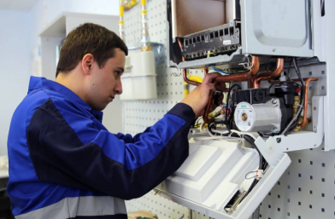
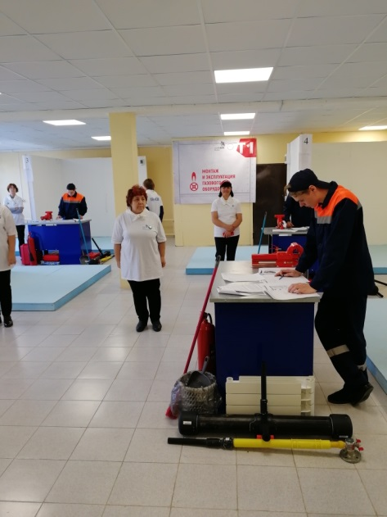
Монтаж и эксплуатация газового оборудования
Компетенция включает в себя работы по монтажу фасадного газопровода, цокольного крана, газового ввода, газового стояка, трехходового крана и расходомера, проведение технического обслуживания оборудования.

